Slide 1



방 화 벽 (Firewall)
강석인 담당
Notes:
제가 선정한 주제는 방화벽 입니다.

Slide 2


목 차
방화벽이란?
방화벽의 기능과 한계
방화벽의 분류
사용하고 있는 방화벽
Notes:
발표순서로는 ~~
설명하도록 하겠습니다.

Slide 3
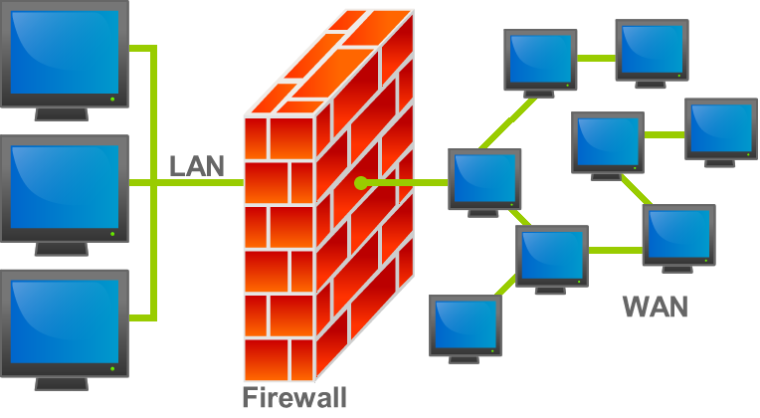
1. 방화벽이란?
차단된 접근
허용된 접근
신뢰할 수 있는
네트워크
신뢰할 수 없는
네트워크
Notes:
방화벽은 일반적으로 신뢰할 수 있는 내부 네트워크와 신뢰할 수 없는 외부 네트워크간의 장벽을 방화벽이라고 합니다.
서로 다른 네트워크를 지나는 데이터를 허용 또는 거부하거나 검열, 수정하는 장치가 방화벽입니다.
허용된 사용자의 접근은 통과시키고
해커와 같은 사용자의 접근은 차단 하는것이 기본적인 방화벽의 역할입니다.

Slide 4
2. 방화벽의 기능과 한계
방화벽의 기능
① 접근 제어(Access Control)
- 통과시킬 접근과 그렇지 않은 접근을 결정하여 허용과 차단
② 로깅(Logging)
- 허용 또는 차단된 접근에 대한 기록
③ 인증(Authentication)
- 메시지 인증, 사용자 인증, 클라이언트 인증
④ 데이터 암호화(Data Encryption)
- 방화벽에서 다른 방화벽까지 전송되는 데이터를 암호화(VPN 등)
Notes:
디음은 방화벽의 대표적인 기능 4가지 입니다.
첫번쨰로 접근 제어는
관리자가 방화벽에 통과시킬 접근과 그렇지 않은 접근을 정의하면, 방화벽은 이를 수행한다.
이러한 접근제어는 구현방법에 따라 패킷 필터링(Packet Filtering) 방식과 프록시(Proxy) 방식 등으로 있습니다.
로깅
허용 또는 차단된 모든 접근 그리고 네트워크 트래픽과 관련한 사항을 로그로 남긴다.
인증
메시지 인증, 사용자 인증, 클라이언트 인증과 같은 방법을 사용합니다.
데이터의 암호화(Data Encryption)
한 방화벽에서 다른 방화벽으로 데이터를 암호화해서 보내는 기능입니다.
이외에 프라이버시, 보호 서비스 통제와 같은 기능이 있습니다.

Slide 5
2. 방화벽의 기능과 한계
방화벽의 한계
① 악성 소프트웨어(바이러스)
- 패킷의 IP, Port번호로 접근제어를 하는 것이 일반적(데이터 검사 x)
② 악의적인 내부 사용자
- 내부 네트워크에 보안 정책 적용 x
③ 방화벽을 통과하지 않는 통신
- 방화벽을 우회하여 내부 네트워크로 접속
④ 새로운 형태의 공격
- 예측되는 접속에 대해 방어 가능(능동적 x)
Notes:
방화벽의 한계 첫번째는
1. 방화벽은 악성 소프트웨어 침투 방어에 한계가 있습니다.
방화벽은 패킷의 IP 주소와 포트 번호로 접근 제어를 하는 것이 일반적입니다.
그래서 바이러스, 웜, XSS 코드 등과 같이 문서나 프로그램 내부에 포함된 악성 소프트웨어를 탐지하여 방어하는데 한계를 가지고 있습니다.
2. 방화벽은 악의적인 내부 사용자의 공격을 막을 수 없습니다.
방화벽은 보통 신뢰하지 않은 외부 네트워크로부터 신뢰하는 내부 네트워크를 보호하는 것이 주 목적입니다.
따라서 외부 네트워크에 대한 보안 정책을 수행할 뿐 내부 네트워크에 보안 정책을 적용할 수 없습니다.
3. 방화벽은 자신을 통과하지 않은 통신에 대한 제어 불가능합니다.
만약 외부 사용자가 방화벽을 통과하는 통신 선로가 아닌 무선이나 사설 통신 선로를 이용해 통신을 한다면
공격자는 방화벽을 우회하여 내부 네트워크로 접속할 수 있다.
내부 사용자 역시 방화벽을 우회하여 외부로 허용되는 않은 접속을 시도 할 수 있다.
4. 방화벽은 전혀 새로운 형태의 공격을 막을 수 없습니다.
방화벽은 예측된 접속에 대한 규칙을 세우고 이에 대해서만 방어하기 때문에 새로운 형태의 공격에는
능동적으로 적용할 수 없다.

Slide 6

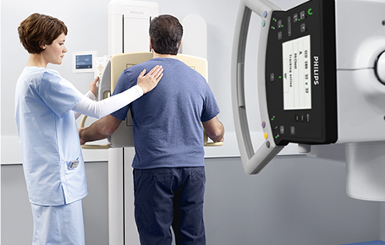
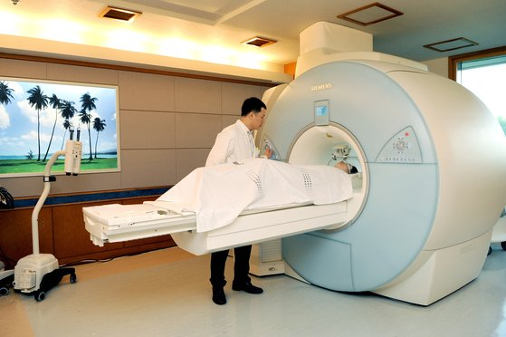
3. 방화벽의 분류
세대별 분류
1세대
2세대
3세대
패킷 필터링
스테이트풀 인스펙션
어플리케이션
Stateful Inspection
패킷 내용X
특정 IP 또는 Port 를
허용 또는 차단
세션을 맺은 패킷 처리
연결 정보를 기록,
기록된 정보로 허용/차단
패킷 내용O
어플리케이션에 미치는
영향을 분석
Notes:
다음은 방화벽의 분류입니다.
세대별로 1세대는 패킷 필터링 방화벽
2세대는 스테이트풀 인스펙션 방화벽
3세대는 어플레케이션 방화벽 입니다.
사진들은 각 세대의 방화벽들이 패킷을 어떻게 감시하는지 비유를 한 것입니다.
1세대 패킷 필터링은 사진기로 감시하는 것 같이 패킷 내용은 확인하지 않고 특정 IP 또는 Port를 확인하여 허용 또는 차단하는 방식이고
2세대 스테이트풀 인스펙션은 세션에 대한 정보를 확인하기에 X-ray를 찍는 것에 비유할 수 있습니다.
3세대 어플리케이션 방화벽은 패킷의 데이터를 확인하고 더 나아가 데이터가 어플리케이션에 미치는 영향을 분석 할 수 있는 방화벽입니다.

Slide 7
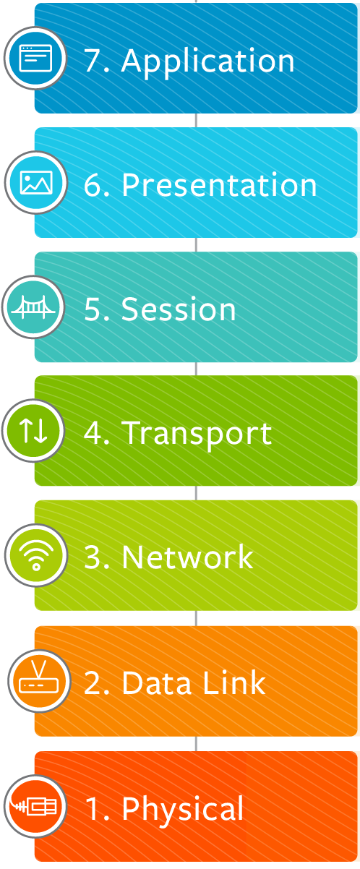
3. 방화벽의 분류
세대별 분류
1세대
패킷 필터링
OSI 계층 중 3~4 계층
미리 정해진 규칙에 따라 패킷의 출발지 및 목적지 IP주소 정보와 각 서비스의 Port번호를 이용하여 접속을 제어
패킷 내용X
특정 IP 또는 Port 를
허용 또는 차단
Notes:
좀더 자세 설명하자면,
패킷 필터링 방화벽은 가장 기본적인 방화벽 방식으로 OSI 3, 4계층에서 동작하는 방식입니다.
미리 정해진 규칙에 따라 전송되는 패킷 안의 IP주소와 서비스 포트를 확인하고
정의된 보안 규칙에 의해 허용 또는 차단을 결정합니다.
다른 방식에 비해 속도가 빠르며 낮은 계층에서 동작하여 다른 애플리케이션과 연동이 용이한 장점이 있습니다.

Slide 8
3. 방화벽의 분류
세대별 분류
2세대
스테이트풀 인스펙션
Stateful: (연결)상태를 알 수 있는
Inspection: 감시, 검사
패킷 필터링으로 패킷을 검토하고
연결에 관한 정보를 기록
기록된 정보를 토대로 패킷을 허용/차단
Stateful Inspection
세션을 맺은 패킷 처리
연결 정보를 기록,
기록된 정보로 허용/차단
Notes:
스테이트풀 인스펙션 입니다.
스테이트 풀의 단어 뜻은
Stateful: 연결상태를 추적할 수 있는, 상태를 알 수 있는
인스펙션은
Inspection: 감시, 검사 라는 뜻 입니다.
1세대에서 발전한 방식으로 세션계층을 포함한 OSI 3에서 5계층에서 동작합니다.
방화벽이 처음 만들어졌을 때, 방화벽에는 연결 상태 개념이 없었습니다.
네트워크 트래픽마다 각각의 패킷을 개별적으로 모니터링해서 차단하거나 허용하는 방식이였습니다.
FTP와 같이 파일 전송을 위해 파생 세션을 만드는 일부 프로토콜을 지원하기 위해서 많은 포트를 열어야 하는 상황이 발생하는데,
이때 발생하는 문제들을 해결하기 위해서 고안된 것이 패킷 단위의 검사가 아닌 세션 단위의 검사를 하는 스테이트풀 인스펙션 방화벽입니다.

Slide 9
3. 방화벽의 분류
세대별 분류
3세대
어플리케이션
공격 패턴이 점차 발달하면서 패킷 내용을
검사하기 위한 방화벽
IPS, UTM, WAF 등이 대표적
WAF은 Web Application Firewall
TCP헤더 포트가 80, 443인 http 포트를 집중적으로 분석
패킷 내용O
어플리케이션에 미치는
영향을 분석
Notes:
3세대 어플리케이션 방화벽은 OSI 7계층 영역에 동작하는 방식으로 패킷 헤더 안에 데이터영역 까지 통제할 수 있습니다.
공격 패턴이 점차 발달하면서 공격 접근이 일상적인 트래픽과 같은 특성을 가지게 되었습니다.
때문에 패킷 필터 기반의 방화벽으로는 이러한 공격을 방어하기 어려워지게 되었습니다.
패킷의 내용을 검사하고 더 나아가서는 애플리케이션에 어떠한 영향을 미칠지를 분석하는 방화벽이 어플리케이션 방화벽입니다.
IPS, WAF, UTM 등으로 불리는 네트워크 장비들이 대표적인 애플리케이션 방화벽이고
WAF는 Web Application Firewall는 TCP 헤더 포트가 80, 433인 http 포트를 집중적으로 분석하는 웹환경에 특화된 어플리케이션방화벽입니다.

Slide 10
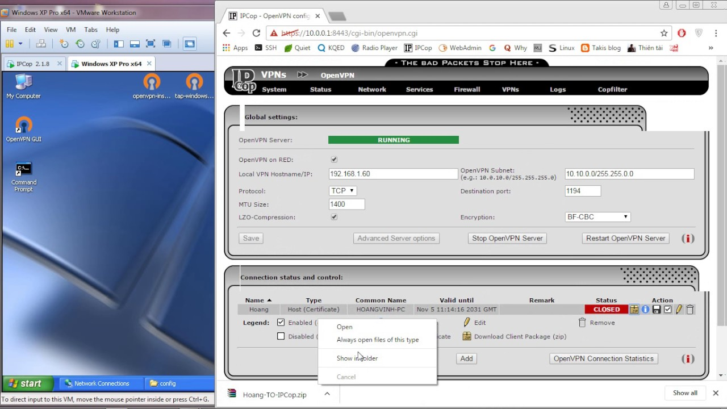
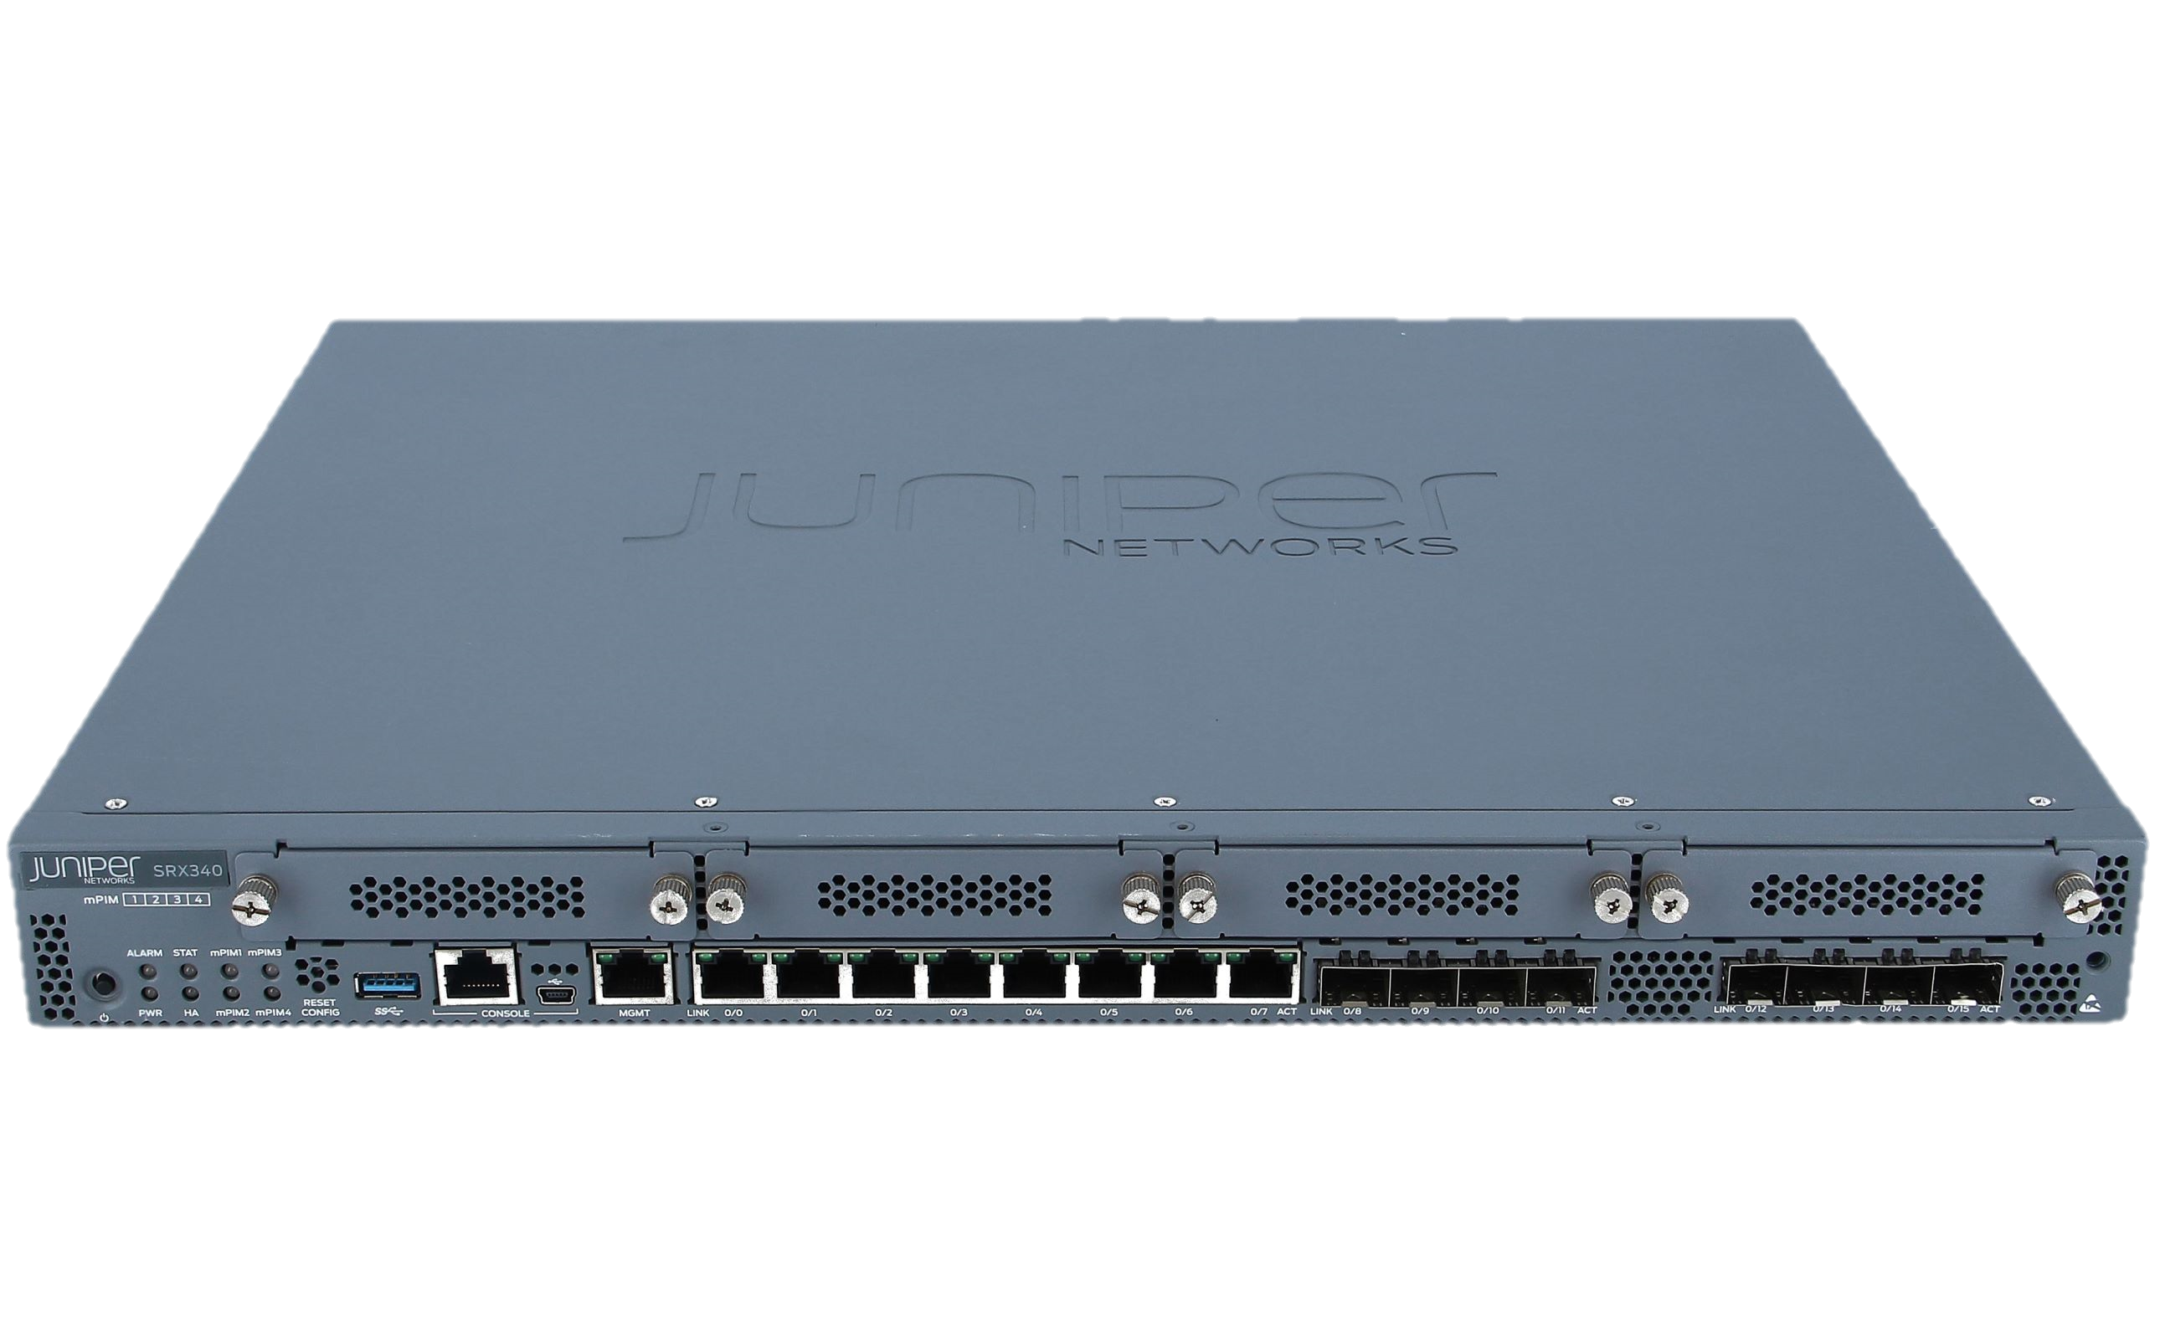
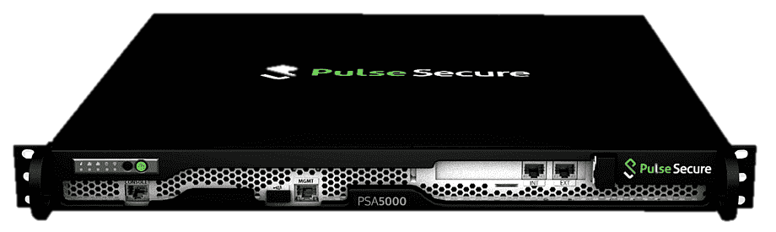
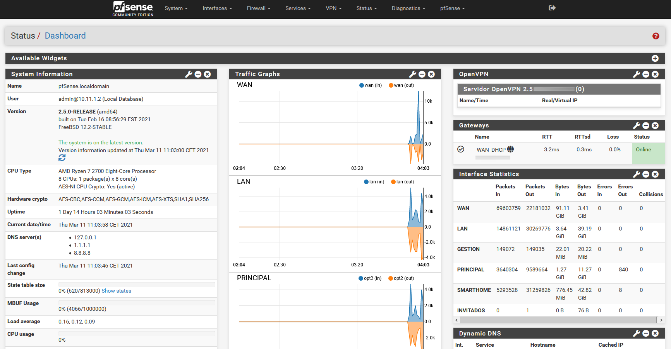
3. 방화벽의 분류
구현방법별 분류
① 소프트웨어 방화벽
- PC와 같은 장비에 순수하게 소프트
웨어를 이용하여 방화벽을 구현
② 하드웨어 방화벽
- 네트워크 장비에 ASIC 등을 이용
하여 방화벽을 구현
* ASIC(특정 용도용 집적 회로): 특정 용도에 맞게 맞춤 제작된 집적 회로
Notes:
구현방법별
구현방법별 분류는 방화벽이 어디에 설치되어 동작하는지에 따른 분류입니다
소프트웨어 방화벽은
일반적인 컴퓨터에 순수하게 소프트웨어를 이용하여 방화벽 기능을 구현한 방화벽이다.
특별한 장비가 필요없는 기본적인 방화벽의 한 종류입니다.
하드웨어 방화벽
소프트웨어 방화벽의 발전 속도보다 네트워크 트래픽의 증가 속도가 더 빨라지면서 순수한 소프트웨어 방화벽으로는 처리할 수 없게 되었습니다.
이에 대한 해결법으로 고안된 것이 네트워크 용도로 제작한 ASIC(에이식) 등을 이용하여 방화벽의 초당 패킷 처리 수를 늘린 것이 하드웨어 방화벽입니다..
소프트웨어 방화벽과 하드웨어 방화벽의 가장 큰 차이점은
소프트웨어 방화벽은 일반적인 컴퓨터 기기에 순수하게 프로그램 자체의 로직으로 실행되는 방화벽 이고
하드웨어 방화벽은 골자는 비슷하지만 ASIC(에이식) 등과 같은 부가적인 장치가 있어야 운영이 가능한 방화벽 입니다.

Slide 11
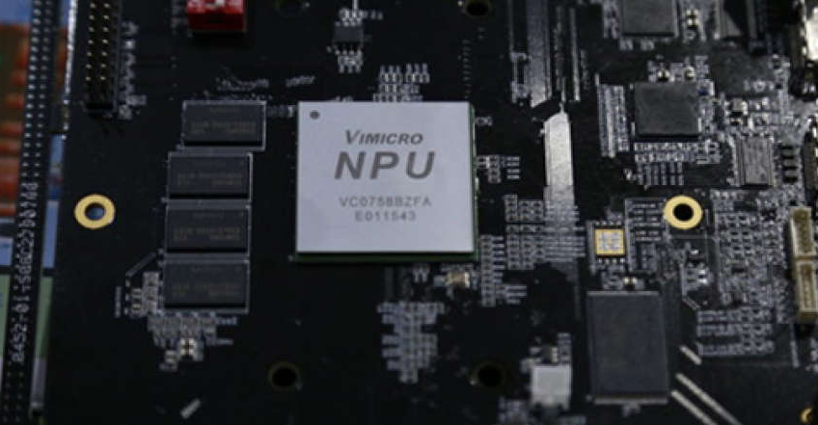
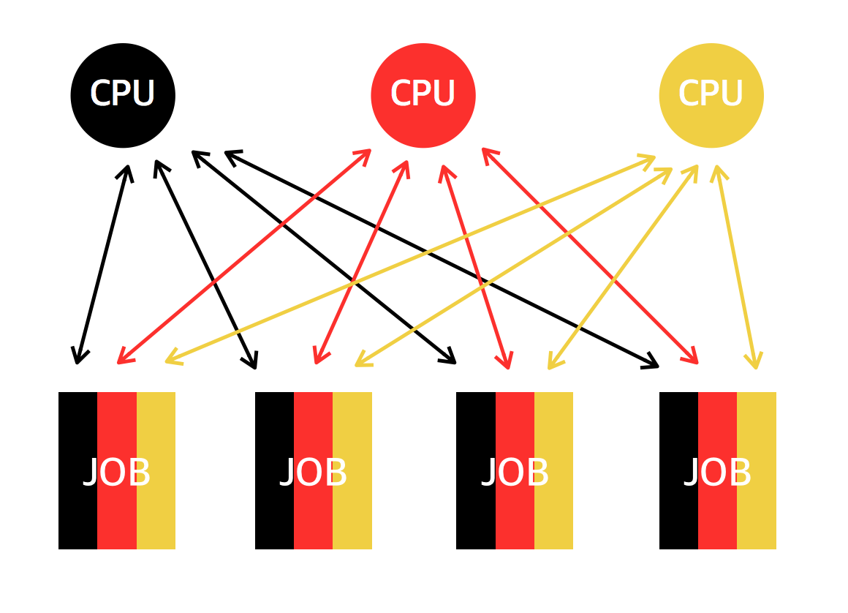
3. 방화벽의 분류
구현방법별 분류
③ NPU 기반 방화벽
- Network Processing Unit
- 데이터 전송과 처리 등 각자 설계목적에
맞게 동작하는 신개념의 프로세서
④ 멀티코어 프로세서 기반 방화벽
- NPU 기반 방화벽은 뛰어난 성능과
유연성을 겸비하였지만, 프로그래밍이 어려움
- CPU와 같은 명령어(개발자에게 익숙함)
Notes:
NPU 기반의 방화벽
NPU는 network processing unit 으로 네트워크에 특화된 장비인데
인터넷이 갈수록 복잡해지면서 CPU가 맡았던 네트워크 연결과 데이터 전송 처리를 목적으로 하는 프로세서입니다
이 CPU 대신 NPU를 장착한 것이 NPU 기반 방화벽입니다.
멀티코어 프로세서 기반의 방화벽
NPU 기반의 방화벽은 뛰어난 성능에 유연성을 겸비했지만, 대부분 프로그래밍하기가
어렵고 제품 개발의 소요시간이 길다는 단점이 있습니다.
CPU와 같은 명령어를 가지고 있고, 개발자에게 익숙하면서 한번에 많은 양의 패킷을 처리할 수 있는
프로세서를 사용한 것이 멀티코어 기반의 방화벽입니다.
제가 생각했을 때 구현방법 분류는 방화벽 프로그램을 어디에 설치해서 동작하게 하는 것에 따른 분류라고 생각 되었습니다.

Slide 12
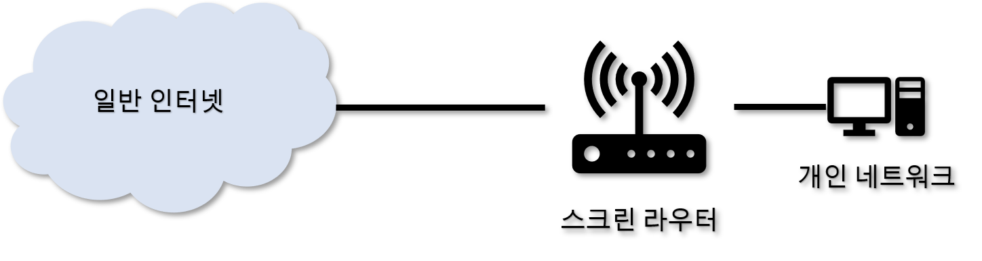
3. 방화벽의 분류
구성방식별 분류
① 스크리닝 라우터
Screening Router
Notes:
Screening Router
구성방식별 분류 첫번째 스크리닝 라우터 입니다.
스크리닝 라우터는 패킷 필터 방화벽의 종류라고 할 수 있습니다.
OSI 3,4 계층에서 동작해서 패킷 헤더에 포함된 내용을 분석하여 해당 패킷 트래픽을 허용 또는 거부 하는 라우터 입니다.
필터링 속도가 빠르고 비용이 적게 드는 장점이 있지만 단점으로는 라우터의 부하를 주고, 데이터를 분석해서 차단하는 것이 불가능 합니다.

Slide 13
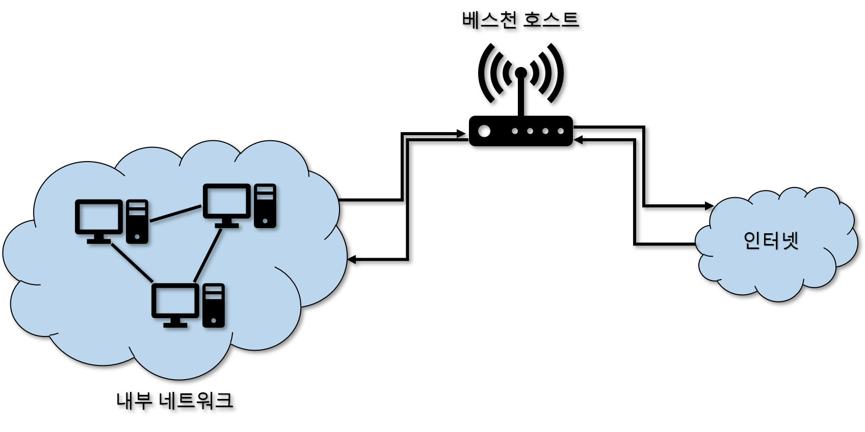
3. 방화벽의 분류
구성방식별 분류
② 베스천 호스트
Bastion Host
Notes:
베스쳔(요새) 호스트 입니다.
OSI 7계층인 어플리케이션 계층에서 동작하는 방화벽입니다.
필터링이 아닌 방어 기능을 가진 호스트 시스템이라 할 수 있는데 베스천이라는 단어가 요새라는 뜻입니다.
인증기능과 모니터링, 로깅 등의 기능성이 좋지만 베스천 호스트가 공격당하면 모든 내부 네트워크 자원이 보호받지 못하다는 단점이 있습니다.

Slide 14
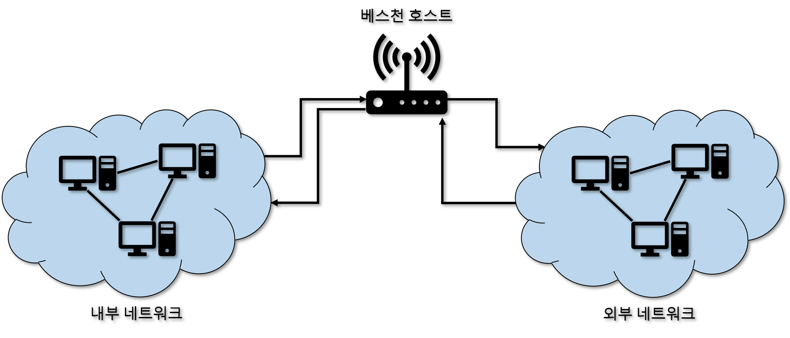
3. 방화벽의 분류
구성방식별 분류
③ 듀얼 홈드 호스트
Dual Homed Host
Notes:
스크린드 라우터와 베스천 호스트를 조합한 다른 종류의 방화벽이 있습니다.
간단하게 이름만 소개하도록하겠습니다.

Slide 15
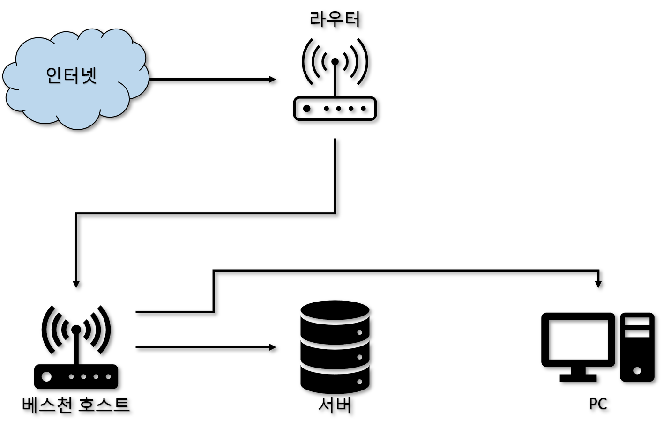
3. 방화벽의 분류
구성방식별 분류
④ 스크린드 호스트
Screened Host
Notes:
스크린드 호스트는 패킷 필터 라우터와 베스천 호스트로 구성되어있다. 페킷 필터 라우터는 외부 및 내부 네트워크에서 발생하는 패킷을 통과시킬 것인지 결정하고 외부에서 내부로 유입되는 트래픽은 베스천 호스트 로 검사된 패킷을 전송한다. 여기서 베스천 호스트는 내부 및 외부 네트워크 시스템에 대한 인증을 담당한다.
장점은 네트워크 계층과 응용 계층의 2단계 방어로 안전하다. 또한 융통성이 우수하고 듀얼 홈드의 장점을 그대로 유지할 수 있다.
단점은 스크리닝 라우터의 정보가 변경되면 방어가 불가능 하다. 또한 구축 비용이 많이든다.

Slide 16
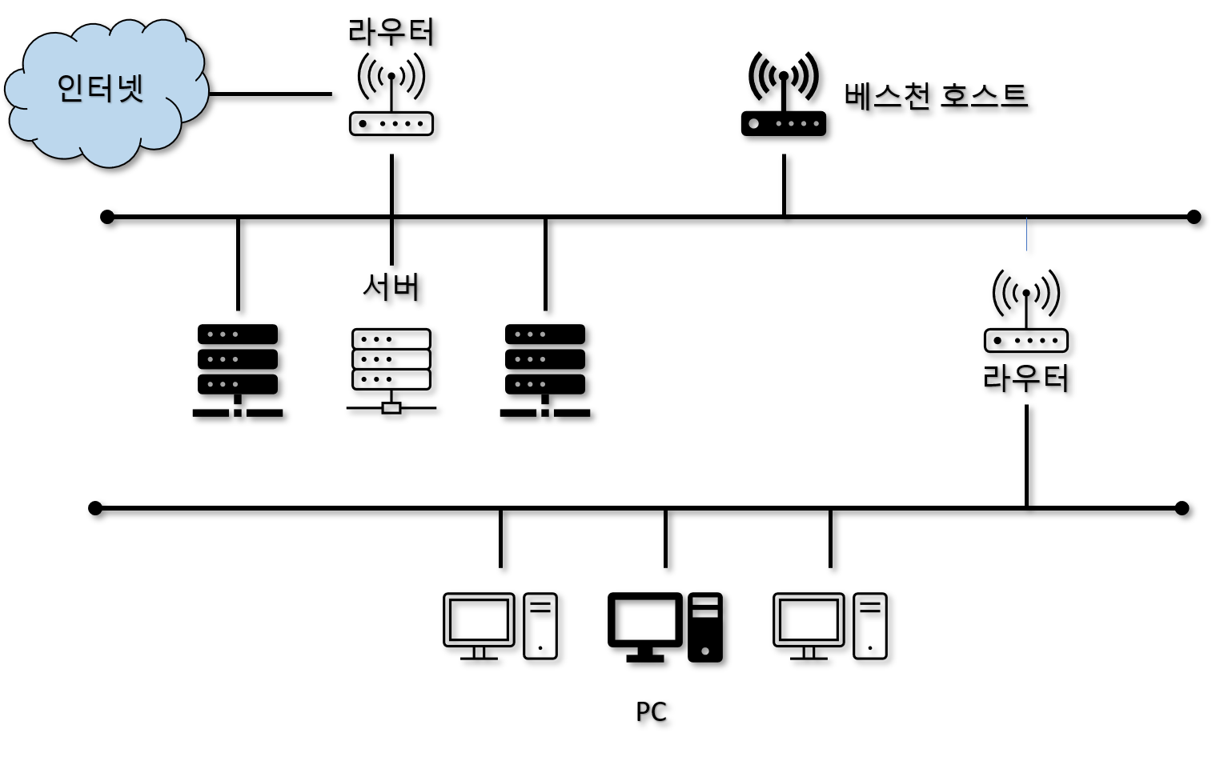
3. 방화벽의 분류
구성방식별 분류
⑤ 스크린드 서브넷
Screened Subnet
Notes:
스크린드 호스트의 보안성 문제점을 해결한 것이다. 외부 네트워크와 내부 네트워크 사이에 하나 이상의
경계 네트워크를 두고 내부 네트워크를 외부 네트워크와 분리하기 위한 구조이다.
일반적으로 두 개의 스크리닝 라우터와 한 개의 베스천 호스트로 구성되어 있다.
장점은 스크린드 호스트의 장점을 유지하고 매우 안전한 구조이다.
단점은 설치 및 관리가 어렵고 구축비용이 높다. 또한 서비스 속도가 느려질 수 있다.

Slide 17
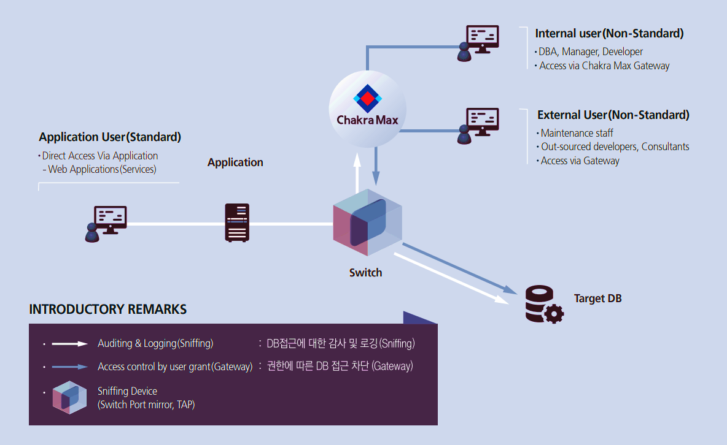
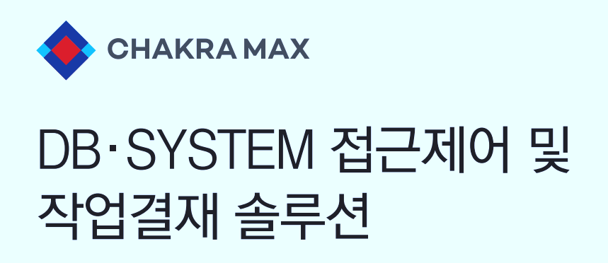
4. 사용하고 있는 방화벽
Notes:
마지막으로 현재 저희가 사용하고 있는 방화벽에 대해 간단하게 설명하도록 하겠습니다.
차크라맥스는 데이터베이스, 시스템의 접근제어와 작업결재를 해주는 솔루션 입니다.
Switch는 Sniffing Device입니다.
Sniffing(스니핑)의 단어의 뜻은 코를 훌쩍이는, 킁킁거리며 냄새를 맡는 이라는 단어인데 냄새를 맡는 것처럼 감시하는 방식을 비유해서 붙혀진 이름 입니다.
스니핑 방식은 서버 네트워크 구성을 변경하지 않은 채로 DB 서버나 Application 서버 상의 추가적인 성능 부하 없이
DB 감시하는데는 합니다.
사용자는 어플리케이션을 통해 DB의 데이터를 조회하고 그 기록들은 Chakra Max에 저장이 됩니다.
Internal User, 내부 사용자는 매니저나 개발자로 Chakra Max를 이용하여 DB에 접근제어가 가능합니다.

Slide 18

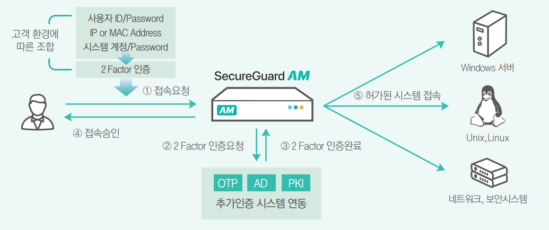
4. 사용하고 있는 방화벽
Notes:
모든 시스템에 대한 접근 제어 및 감사
사용자가 1차 인증으로 접속을 요청하면 OTP와 같은 2차 인증을 통해 허가된 시스템에 접속할 수 있게 해주는 시스템 입니다.
하드웨어 및 소프트웨어 일체형 Appliance 장비
계정 별 명령어 통제 기능
Windows RDP Service에 대한 명령어 통제 기능
Windows 감사로그에 대한 특정 명령어 조회 기능
패스워드 정보 노출 보호 기능 (‘*’ 처리 기능)
Password 외에 2 Factor 인증 기능 (OTP, PKI 등)
다양한 플랫폼의 서버와 Network 장비에 접근/통제 기능
실시간 세션 감사 기능과 작업세션 강제종료 기능
세션기반으로 Cloud 환경지원
그룹설정 및 다단계 트리구성으로 효율적 관리

Slide 19
감 사 합 니 다

